Slide 1

Схема на системите, натоварвания, напрежения, експлоатация
Конструкция на летателен апарат
021 01
021 02

Slide 2

Сили и напрежения
Подемната сила, теглото, тягата и челното съпротивление, действащи на самолета, създават напрежение в конструкцията му.
Напрежението е сила, възникнала вътре в материала, която се съпротивлява на външно приложените сили.
Напрежението се дефинира като сила, действаща на единица площ и се измерва в N/$m^{2}$.
Напреженията могат да бъдат различни по вид, като могат да действат индивидуално или заедно.
Разглеждат се петте основни напрежения, които действат на всички физически обекти, като опън и натиск са основните, а останалите три са комбинация от тях.

Slide 3
Натоварвания, приложени върху конструкцията на планера
Опън.
Елементите, констуирани да издържат натоварвания на опън се наричат греди.
Натиск.
Елементите, конструирани да издържат натоварвания на натиск се наричат подпори.
Срязване.
Нитованите съединения са конструирани да издържат силите на срязване.

Slide 4
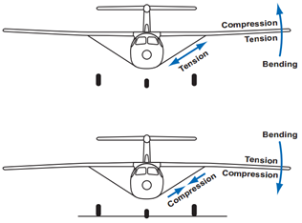
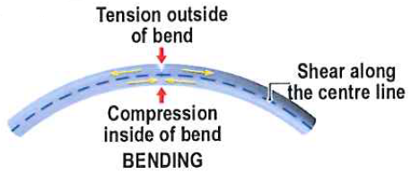
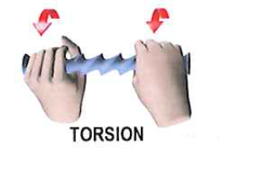
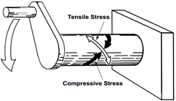
Комбинирани натоварвания
Огъване.
Крилото на самолета е подложено на огъващо напрежение.
Усукване.
Валът на самолетен двигател е подложен на усукващо натоварване, когато двигателят върти витлото.

Slide 5

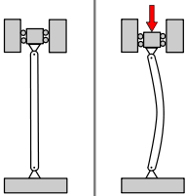
Комбинирани натоварвания
Относителна деформация (Strain).
Надлъжно огъване / изкълчване (Buckling).
Еластична деформация.
Пластична деформация.
Разчетно гранично (пределно) натоварване (Design Limit Load - DLL).
Коефициент на безопасност (Safety factor).
Safety factor = DUL / DLL
Разчетно максимално натоварване (Design Ultimate Load - DUL).
DUL = 1.5 x DLL

Slide 6
Натоварвания на летателните апарати
Натоварването на ЛА обикновено се определя при две различни условия на експлоатация – по време на полет и на земята.
Натоварването на конструкцията в полет от своя страна се дели на два типа:
натоварване, получено при маневриране (продължително натоварване);
натоварване, получено в резултат на пориви на вятъра (кратковременно действащо натоварване).
Натоварвания при движение по земя или вода.

Slide 7

Коефициент на натоварване
За да могат да летят, всички ЛА трябва да имат определена аеродинамична форма.
Коефициентът на натоварване представлява отношението на сумарната аеродинамична сила $\vec{R}$ при даден режим на полета към силата на тежестта G, определена от пълната маса на ЛА.
$\vec{n}$ = $\frac{\vec{R}}{G}$
Категории летателни апарати (ЛА):
Нормална категория: < 3,8
Многоцелева категория: < 4,4
Акробатична категория: < 6,0

Slide 8
Концепции при проектирането
Производителят на ВС ще се опита да проектира ВС така, че да издържа всички натоварвания, които може да бъдат приложени в полет. Има различни указания, формули и практики, които дават насоки при проектиране на надеждна/търпяща повреди конструкция.
Безопасен ресурс (Safe life).
Отказоустойчива конструкция (Fail safe structure).
Допустимa повреда (Damage tolerant structure).

Slide 9
Безопасен ресурс (Safe life)
Ресурсът на конструкцията на ВС се определя като минималният брой летателни часове, кацания, цикли и т.н, който ще бъде наработен преди да се появи значителна повреда на конструкцията. За да се намали ефектът на умората на материала, конструкторите на ВС прилагат принципа на Надеждна или Търпяща повреди конструкция.
Тестване до разрушаване на компонентите и използването им в експлоатацията само до 25% от средния им живот.
Подмяна на основните конструктивни елементи след определен брой полетни цикли.

Slide 10
Отказоустойчива конструкция
(Fail safe structure)
Приемане на усилията на съседните елементи, в случай, че някой от тях има повреда.
Тази разчетна философия трябва да бъде придружена с програма за техническо обслужване, която да гарантира, че пукнатини / повреди се откриват преди да са се развили твърде много.
Отказоустойчивите конструкции са с по-голямо тегло, поради дублиращите конструктивни елементи.

Slide 11
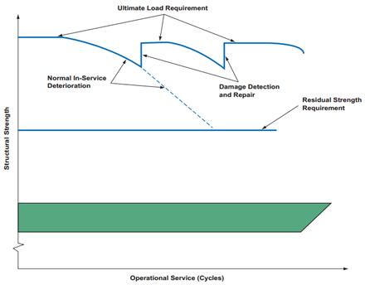
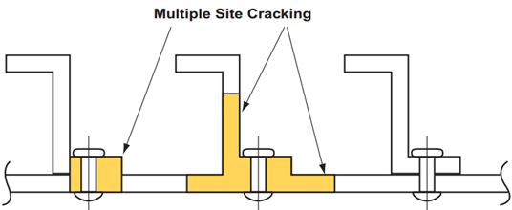
Допустимa повреда
(Damage tolerant structure)
Устойчивата на повреди конструкция премахва нуждата от допълнителни елементи чрез разпределяне на натоварването върху по-голяма площ.
Ключов елемент е разработването на програма за откриване на пукнатини, преди те да могат да повлияят на безопасността на полета.

Slide 12
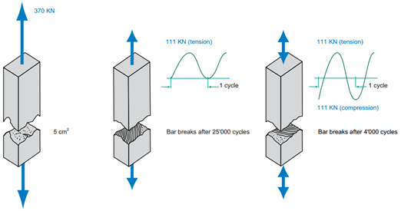
Умора (Fatigue)
Една конструкция, подложена на продължителни променливи (циклични) натоварвания, се разрушава при по-малко натоварване, отколкото, ако е подложена на статично натоварване. Това явление е познато като “умора на материала”.
Животът на една конструкция зависи в по-голяма степен от това как тя е натоварена, отколкото от броя на циклите на натоварване.

Slide 13
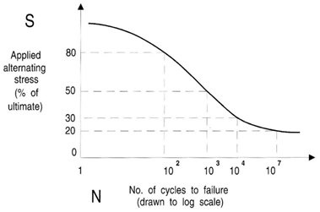
Намаляване на разрушаващото натоварване при увеличаване броя на циклите
Графиката показва зависимостта на приложените променливи напрежения, които са процент от разрушаващите, спрямо броя на циклите.
S/N Curve.

Slide 14
Изисквания за сертифициране
Проектните изисквания за ВС са посочени в спецификациите за сертифициране (Certification Specifications - CS):
CS 25 - за въздухоплавателни средства с максимална излетна маса 5700 кг или повече.
CS 23 - за леки въздухоплавателни средства.
Много подобни, ако не и идентични документи съществуват в други държави. Това не е изненадващо, тъй като е логично самолетите да бъдат проектирани и изградени по глобален стандарт, тъй като е вероятно те да работят в световен мащаб.

Slide 15
Категоризация на събитията

Slide 16

Системи за идентификация на станциите
За да се определи дадено място в самолета, той е разделен на три (въображаеми) равнини, които са под ъгъл от 90° една спрямо друга.
При обслужването, поддръжката и ремонта на ЛА, се налага да се определи метод за определяне точното място на отделните елементи от конструкцията и реперните точки. Това става като се избира линия на отчитане и като се номерират характерните точки от тялото, крилото, гондолите, опашните плоскости и колесника.
Начините на разделяне на големите самолети на зони се определя от Air Transport Association of America (ATA) в АТА-100.

Slide 17
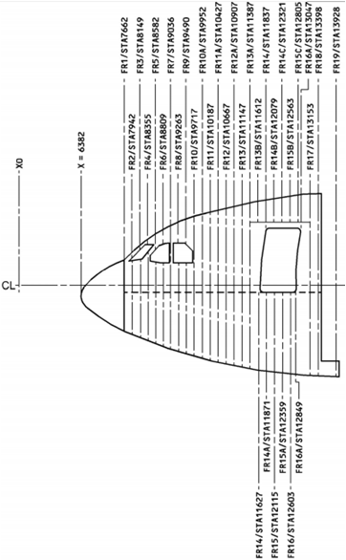
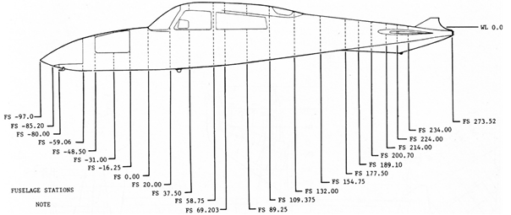
Характерни точки по тялото
Линиите на сеченията на планера се определят спрямо базова нулева линия – zero datum line (сечение на планера – fuselage station 0.00) около носовата част на ВС, както е определено от производителя.
Номерата на сеченията се дават в инчове или мм напред (отрицателни, със знак - ) или назад (положителни със знак +) от нулевата базова линия.

Slide 18
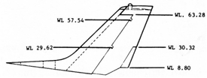
Ватер линия (Water line - WL)
Ватер линията е начална линия за отчитане на вертикалното разположение от земната повърхност на характерните точки на ЛА.
Water Line (WL).
Положителни и отрицателни вертикални измервания.
Всеки самолет има различна нулева точка.
Нулевата точка на W.L. при B-747 е 91 инча под най-ниската точка на фюзелажа.

Slide 19
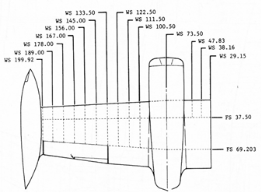
Характерни точки по крилото
За да се номерират характерните точки на крилото се използват т.нар. крилни секции - wing station (WS). Разстоянието до всяка точка от крилото се измерва от централната линия на тялото.

Slide 20
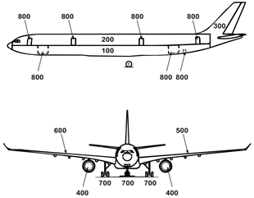
Системи за зонална идентификация
Системата за идентификация на място се използва, за да се установят различни места в самолета.
За да се локализират частите по-лесно и за да се разбере къде трябва да бъде свършена работата, самолетът се разделят на:
Основни зони.
Основни подзони.
Зони.

Slide 21
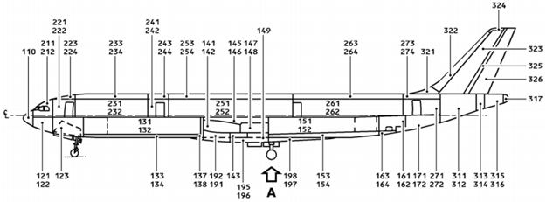
Системи за зонална идентификация

Slide 22
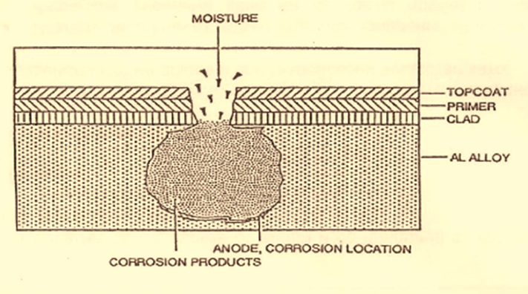
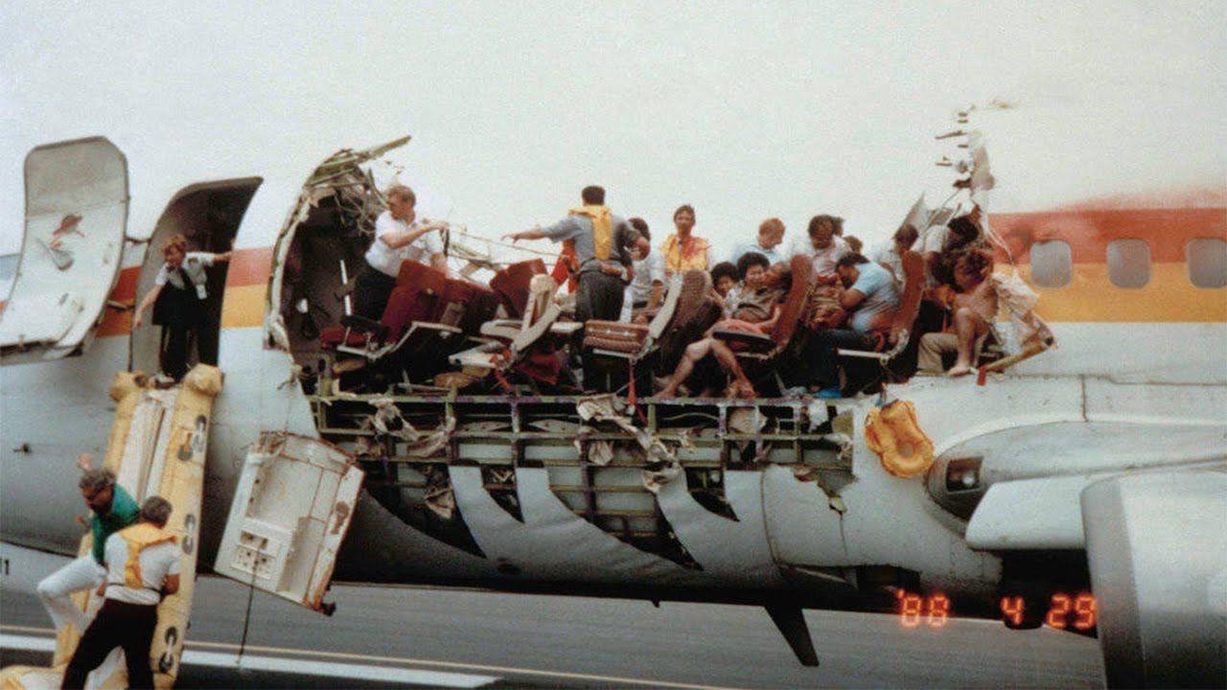
Корозия
Същност на процеса.
Реакция на окислението – суха корозия.
Електролитна или мокра корозия.
Stress corrosion or stress corrosion cracking.
Aloha Airlines Flight 243, Boeing 737
Pitting (язвена) корозия.
Най-често срещаният тип корозия при алуминия и магнезия.
Микробиологично замърсяване.

Slide 23
Поддръжка
Могат да се използват два различни метода за поддръжка на въздухоплавателното средство:
по ресурс (hard time) - когато компонент се заменя след определен брой часове, цикли или операции;
по състояние (on condition), когато компонент е заменен само когато се счита, че е неизползваем или е извън ограниченията.

Slide 24
Използвани материали
Идеалният материал за самолетните конструкции би имал следните свойства:
Ниска плътност
Висока якост
Висока коравина
Добра устойчивост на корозия
Добро представяне при умора
Висока работна температура
Лесно производство
Ниска цена

Slide 25
Алуминий и алуминиеви сплави
Алуминий.
Алуминиеви сплави.
Дуралуминий.
Може да съдържа около 3% или 4% мед, 0,5% до 1% манган, 0,5% до 1,5% магнезий и в някои състави малко силиций.
Предимства на дуралуминия:
Ниска плътност
Висока якост
Висока твърдост
Поносимост към умора
Лекота на изработка
Добра топлопроводимост
Ниска цена
Недостатъци на дуралуминия:
Лоша устойчивост на корозия
Ниска работна температура

Slide 26
Магнезиеви и титанови сплави, стомана
Магнезиеви сплави.
Магнезиевите сплави трябва да се използват само там, където те могат да бъдат лесно инспектирани.
Висока цена, ниска якост, лошо съпротивление срещу умора, пълзене и износване.
Титанови сплави.
Титановите сплави са изключително здрави и поддържат работни температури до 400°C.
Стоманите се използват само когато здравината е от съществено значение и неудобствата от по-голямата маса може да се пренебрегнат.

Slide 27
Материали тип пчелна пита
При материалите тип пчелна пита клетъчният пълнеж е свързан между два листа метал или композити, за да даде лека, но твърда структура.
Не могат да поемат концентрирани товари.
Панели тип пчелна пита често се използват за подови повърхности в самолета.

Slide 28
Композити
Един от най-новите материали е състав от влакна, подсилени с полимерна матрица (известна още като смола или пълнител).
Влакната могат да бъдат стъклени или арамидни (Kevlar), но най-често се използват въглеродни влакна.
Друго предимство на композитите с нишки е разпределиението на товара по няколко пътя, което ги прави по-устойчиви на умора.
Естествено, тъй като са неметални, те предлагат отлична устойчивост на корозия и са много рентабилни.

Slide 29
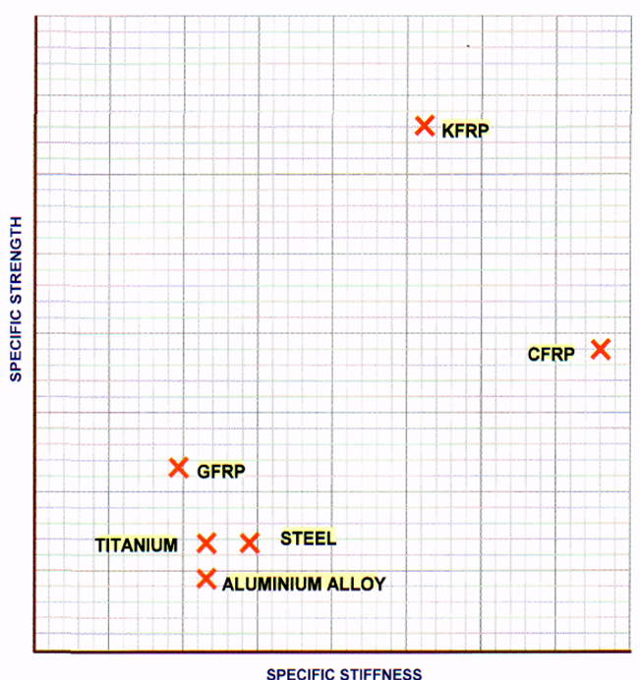
Композити
Предимства:
Възможността да се подреждат нишките в определено направление, в зависимост от посоката на натоварването, като по този начин се увеличават носещите свойства на материала.
Възможността да се създават сложни форми с тези материали.
Имат намалено тегло.
Корозионно устойчиви са.
Висока специфична здравина.
Висока специфична коравина.
Недостатъци:
Бързо ерозират от пясък или градушка, поради тази причина се нуждаят от допълнителна защита.
Трудно се ремонтират.
Задържат влага.
Диаграмата показва относителната якост спрямо относителната коравина

Slide 30
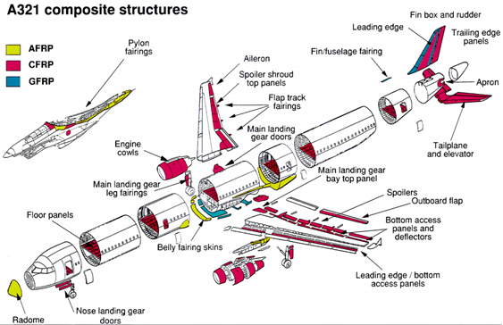
Използване на композитни материали за пътнически самолет (А321)

Slide 31
Закрепване и свързване
Използване на болтове.
Нитоване.
Лепене.

Slide 32
Конфигурация на самолета
Конструкцията на конвенционалния самолет може да бъде разделена на три основни части:
Фюзелаж (тяло).
Крила.
Оперение.

Slide 34
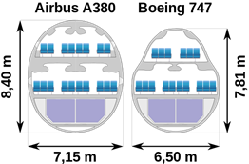
Конструкция на тялото
Тялото е тази част на самолета, към която се закрепват крилото, опашката, двигателите и колесниците.
Предназначение.
Конструкцията на ЛА се проектира така, че да се осигури максимална здравина при възможно най-малко тегло.
Форма на тялото.
В зависимост от метода на предаване на напреженията, телата се делят на три основни групи: фермена конструкция, полумонокок и монокок.

Slide 35
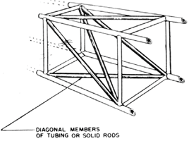
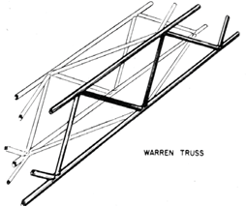
Фермени конструкции
Фермената конструкция основно се използва за леки, нехерметични самолети.
Ферма на Прат.
Ферма на Уорън.

Slide 36
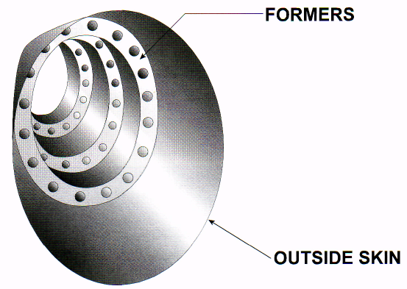
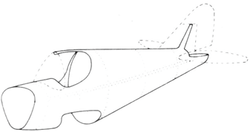
Монококова конструкция
Цялата здравина на конструкцията се осигурява от обшивката.
Монококовото тяло има висока якост на огъване и усукване.
Неприложима за самолети с много отвори в корпуса, поради проблеми със здравината на конструкцията.

Slide 37
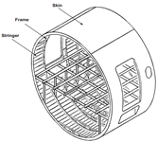
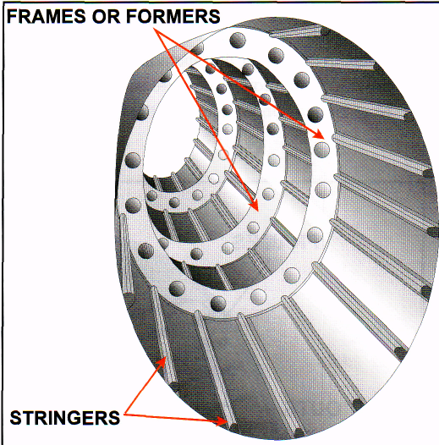
Полумонококова конструкция
Недостатъци на чистата монококова конструкция.
Тъй като ВС стават по-големи и въздушните натоварвания се увеличават, монококовата конструкция се оказва недостатъчно здрава.
При полумонококовата конструкция, рамките не само осигуряват формата, но те носят и по-голямата част от натоварването при полет.
Стрингерите подсилват обшивката и помагат при поемането на надлъжните натискови натоварвания.

Slide 38
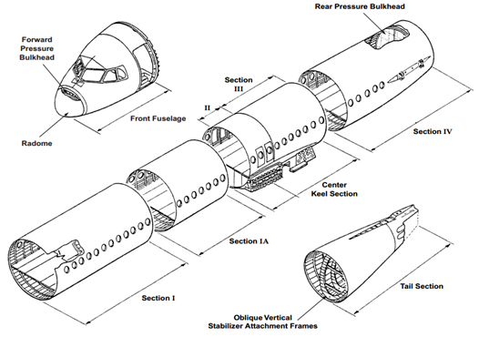
Полумонококова конструкция
Типични секции на тялото (Fokker 100)

Slide 39
Тяло
Телата на самолетите в най-общия случай се състоят от:
Предна конусна част;
Основна част;
Опашна част.
Материалите, които се използват обикновено са високоякостни алуминиеви, стоманени и титаниеви сплави.

Slide 40
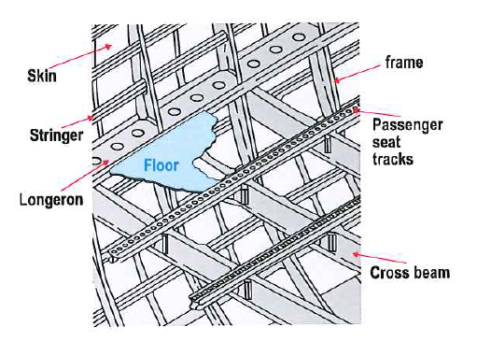
Обща конструкция на телата
Скелетът, към който е прикрепена обшивката се състои от:
Рамки;
Прегради;
Стрингери;
Подови греди;
Свързващи елементи.
Изрези в тялото.
Противопожарни прегради.

Slide 41
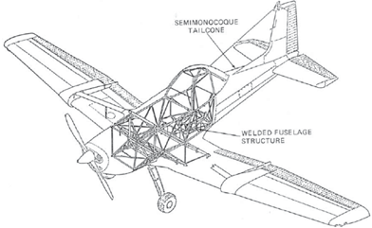
При много от ЛА има смесване на различните типове конструкции
Cessna 188

Slide 42

Напрежение от свръхналягане в тялото
Напрежиния от свръхналягане:
Аксиални (осеви) напрежения.
Радиални напрежения.
Вътрешното налягане, което създава тези напрежения може да достигне 65.5 KN/$m^{2}$ (9.5psi).
Удар в опашната част при излитане или кацане може да доведе до повреди освен по конструкцията и по задната херметична преграда.
Циклите на херметизиране и разхерметизиране правят нецелесъобразно използването на ЛА предназначени за дълги полети на къси разстояния, поради намаляване живота на конструкцията.

Slide 43
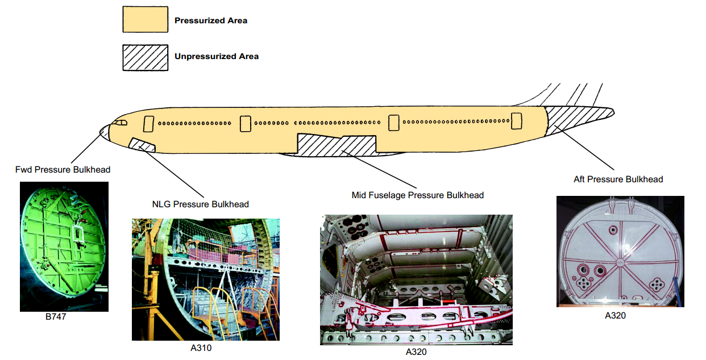
Херметични кабини
Херметични области.
Нехерметични области.
Типични херметични зони

Slide 44
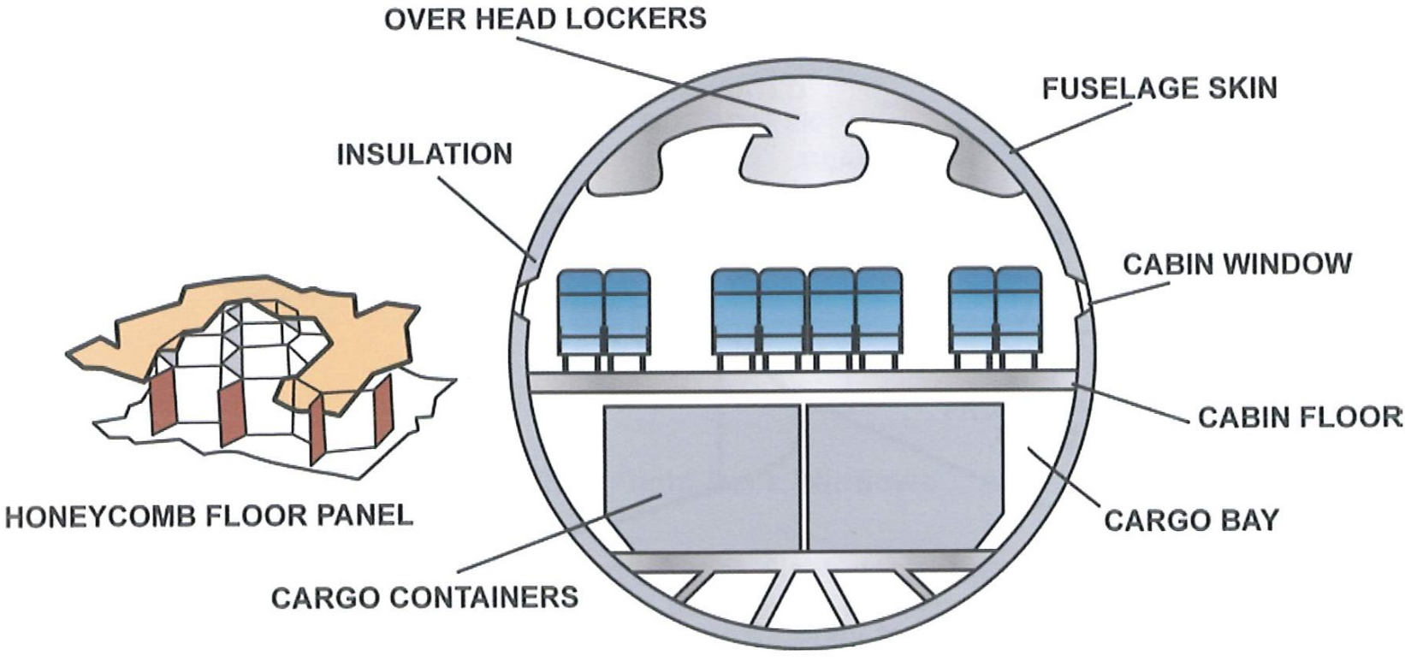
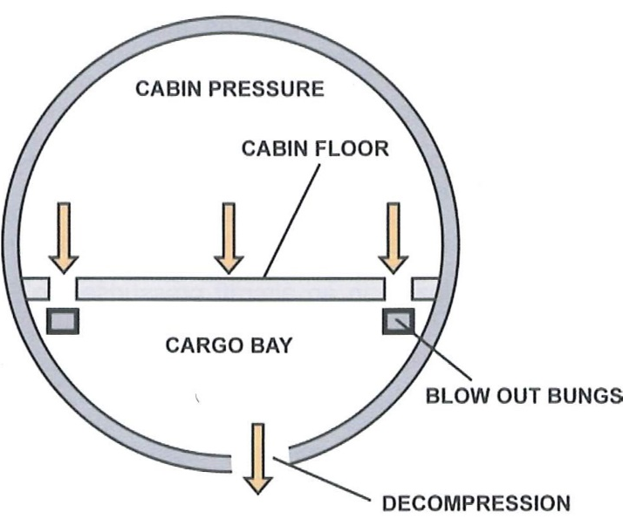
Пътнически салон

Slide 45
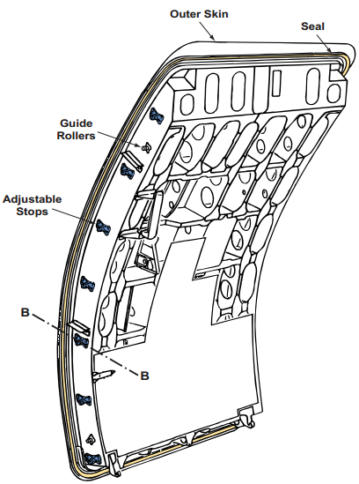
Врати
Конструкцията на тялото на самолета е такава, че позволява оставянето на отвори за монтирането на врати, предни стъкла и прозорци.
Видове врати:
Врати на пътническата кабина.
Врати на карго отсеците.
Врати за достъп.
Вратите за пътническите самолети трябва да отговарят на определени изисквания.
Вратите в херметизираната кабина могат да бъдат разделени на две групи:
plug-type;
nonplug-type doors.
Обезопасяяване на вратата: „Door Closed”, “Door Locked” и “Girt Bar Activated“.
Уплътнения на вратите.

Slide 46
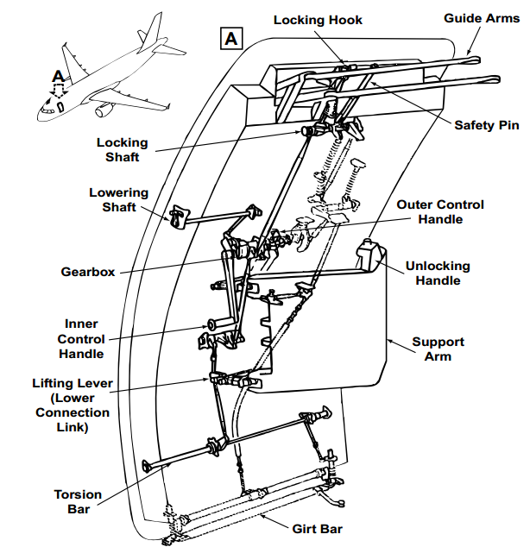
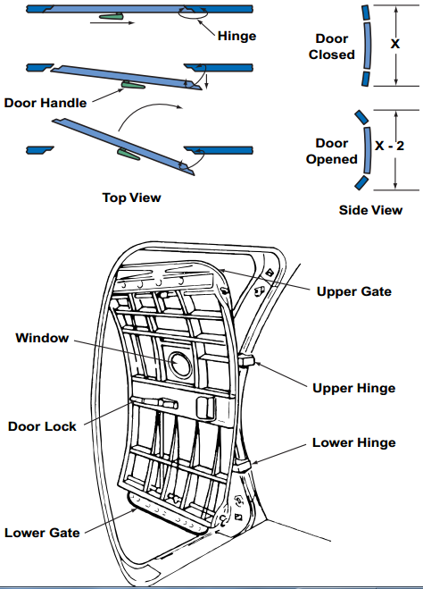
Plug type doors
Вратата затваря фюзелажа от вътрешната страна.
Предимства на този тип врати:
Общото натоварване се разпределя по цялата рамка на вратата.
Вратите се затварят по-добре с повишаване на налягането

Slide 47
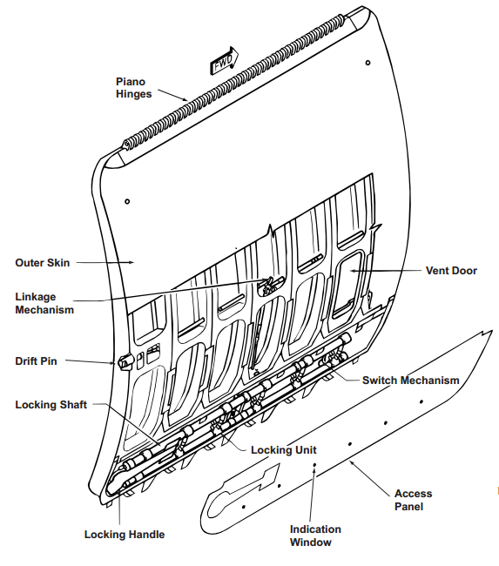
Non-plug type doors
Вратата затварят фюзелажа от външната страна.
Разчитат на здрави заключващи механизми.

Slide 48
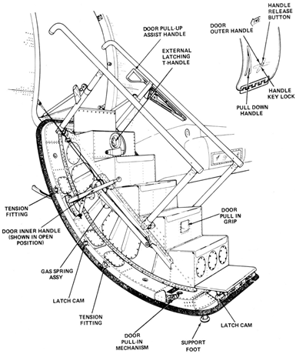
Врати на бизнес самолетите
При по-малките регионални или бизнес самолети, във вратата са включени и стълбите за качване или т.нар. „air stairs“.
Врата-стълба на самолет Canadair Challenger 601

Slide 49
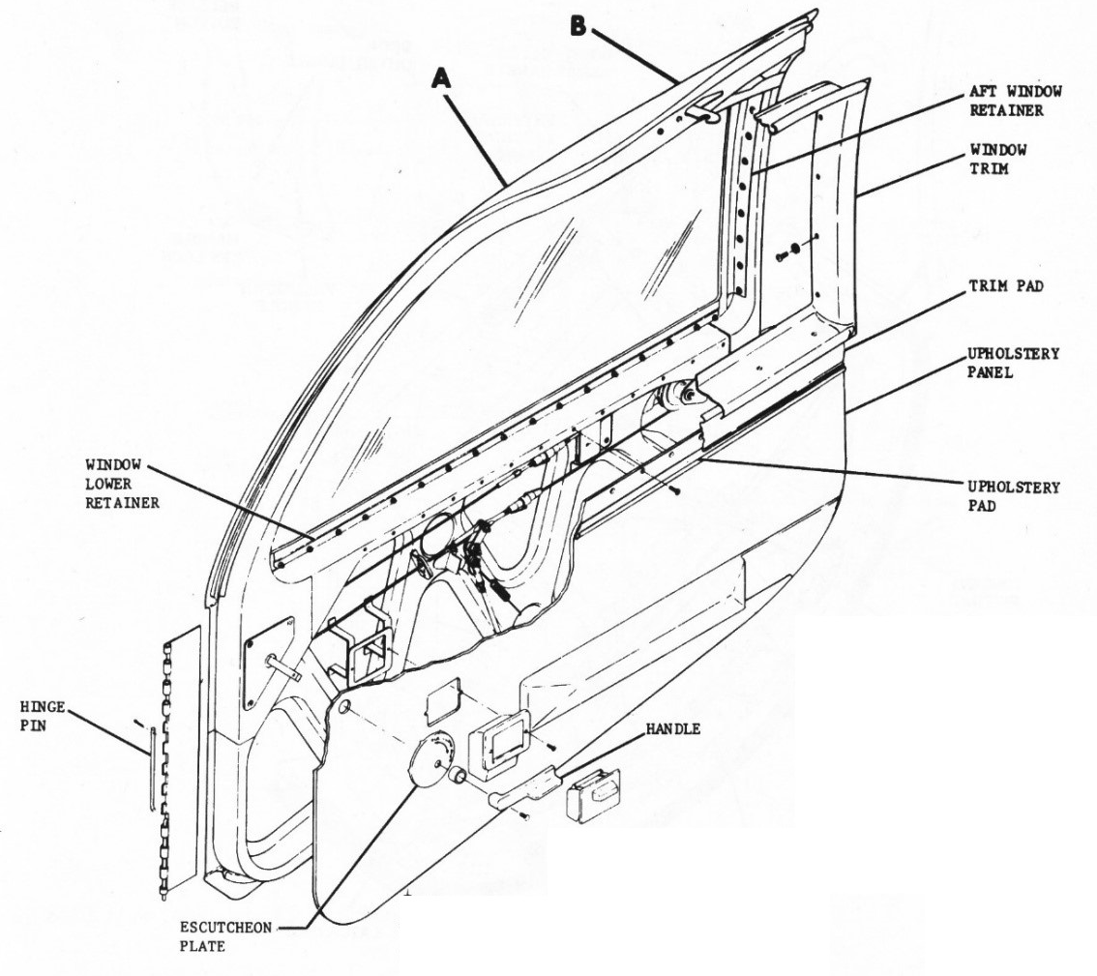
Врати на нехерметични самолети
Вратите за леките самолети обикновено са от същия материал, както и основната конструкция.
Използват механични ключалки.

Slide 50
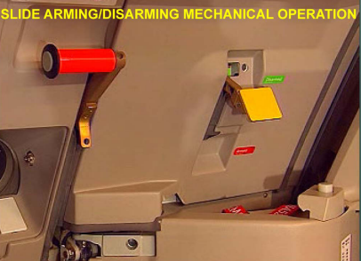
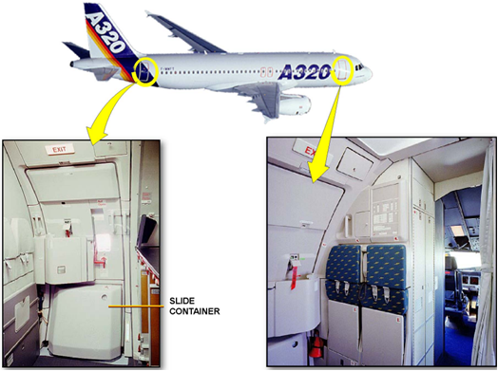
Пътнически врати
Отваряне на вратата.
Всяка врата е оборудвана със система за аварийно отваряне.

Slide 51
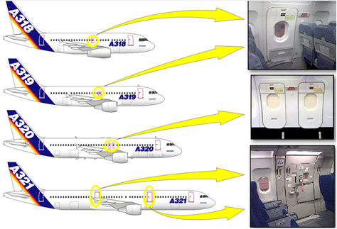
Аварийни изходи
Аварийните изходи са задължителни за транспортните самолети.
Около тях се поставят усилени рамки в тялото.
Те трябва да притежават проста система за отваряне.

Slide 52
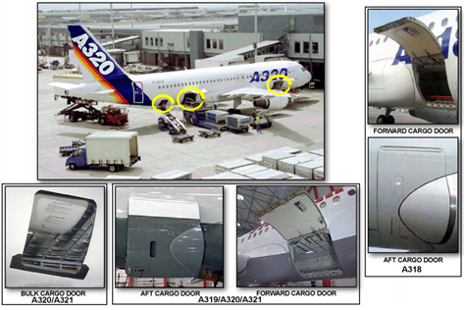
Карго врати
Те се отварят навън и нагоре от фюзелажа.
Управляват се хидравлично.

Slide 53
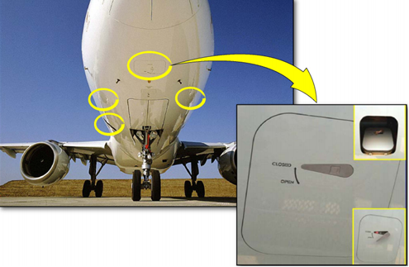
Врати на авионикс отсеците

Slide 54
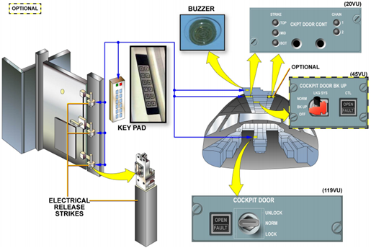
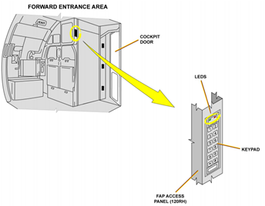
Врата на пилотската кабина
Разделя пътническата от пилотската кабина.
Бронирана.
Вратата има авариен люк.
Достъп до пилотската кабина.

Slide 55
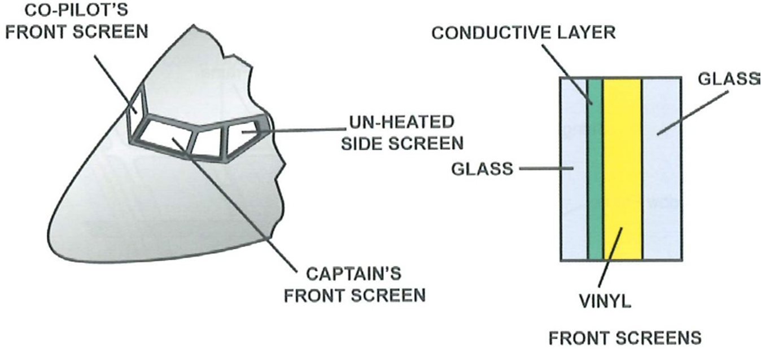
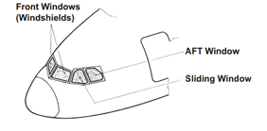
Прозорци в пилотската кабина
Windshield (предните прозорци).
Side windows (страничните прозорци).
Изисквания към прозорците.
Конструирани са от усилени стъклени панели, съединени от двете страни на вътрешен слой от винил.
Подгряване на прозореца.
Сблъсък с птица.

Slide 56

Зрително поле
Прозорците на пилотската кабина трябва да са проектирани така, че да отговарят на стандартната позиция за поглед на очите.

Slide 57

Прозорци в пътническата кабина
Конструирани са да бъдат надеждни.
Обикновено имат две плоскости от поли-акрилна пластмаса.

Slide 58

Гондола

Slide 59


Пилони

Slide 60

Крила
Крилата са основните повърхности, които създават подемната сила необходима за извършване на полет.
Други функции на крилата.
Крилата са натоварени на натиск и усукване.

Slide 61
Крило
По разположение на крилото относно тялото се различават:
Нископлан;
Средноплан;
Високоплан.
Видове конструктивни схеми:
Триплощник (триплан);
Двуплощник (двуплан);
Едноплощник (моноплан):
- Едноплощник, усилен с подпори;
- Свободноносещ едноплощник.

Slide 62

Триплощник
Трипланът е самолет, в конструкцията на който са разположени три крила.

Slide 63


Двуплощник
Двупланът е самолет в конструкцията, на който са разположени две крила.

Slide 64

Едноплощник, усилен с подпори
Този тип конструкция също се използва за ниско-скоростни ВС.
При полет подпората е натоварена на опън, а на земята тя е натоварена на натиск.

Slide 65

Свободноносещ едноплощник
Основните плоскости трябва да поемат напреженията, породени от подемната сила и съпротивлението в полет, а при конструкция от типа свободноносещ едноплощник, и собствената маса, когато ВС е на земята.
Cantilever.

Slide 66
Компоненти на крилото
Обшивка.
Надлъжници.
Ребра.
Стрингери.

Slide 67

Обшивка на крилото
(Wing skin)
Обшивката е елемент от конструкцията на крилото, която поема част от натоварването.
Обшивката е задължителен елемент за всяко крило.
В зависимост от големината на поеманите натоварвания, обшивката може да бъде тънка, нормална и дебела.
Обшивката се изработва от различни материали.
Обшивка от плат.
Обшивка от шперплат.
Обшивка от дуралуминий.
Обшивка от титан и стомана.
Обшивка от композити.

Slide 68




Надлъжник (Spar)
Надлъжникът е основен силов елемент, разположен по разпереността на крилото.
Дизайн на крилото според броя надлъжници.
Еднонадлъжниково крило.
Двунадлъжниково крило.
Многонадлъжниково крило.

Slide 69

Напречно сечение на надлъжник

Slide 70

Torsion box
Тази конструкция увеличава устоийчивостта на крилото на външните натоварвания без да се налага увеличаване на масата.

Slide 71


Ребра (Ribs)
Ребрата са конструктивни напречни греди, които допълват конструкцията на крилото, разположени по хордата на крилните профили.
Подпомагат надлъжниците, стрингерите и обшивката срещу изкълчване и предават концентрираните натоварвания от двигателите, колесника и плоскостите за управление на обшивката и надлъжниците.

Slide 72

Стрингери (Stringers)
Разположени са по разпереността на крилото и повишават неговата здравина, като подсилват обшивката при натоварване на натиск.

Slide 73

Wing tips
Това са разглобяеми елементи, закрепени с болтове към външния край на панела на крилото.

Slide 74

Обтекатели
За да се намали съпротивлението се монтират обтекатели при прехода от крило към фюзелаж.

Slide 75


Стабилизиращи повърхности
Съществуват различни конструкции на опашната част на ВС.
Какво включва опашната част?
Какво осигурява опашната част?
Empennage (tail unit).

Slide 76

Хоризонтален стабилизатор
Tailplane or horizontal stabilizer.
Разположение на хоризонталния стабилизатор.
Използвани материали.
Метод на конструиране.
Имат усилен заден надлъжник.
Монтиране на хоризонталния стабилизатор.
Т-образна конфигурация.

Slide 77


Trimmable horizontal stabilizer (THS)
Отклоняем хоризонтален стабилизатор.
Регулиране на THS – с помощта на trim control wheel.
Закрепването на отклоняемите стабилизатори става чрез шарнир, монтиран към задния надлъжник. Към предния надлъжник се монтират възлите за закрепване на хидравличните силови цилиндри.

Slide 78


Вертикален стабилизатор
Vertical stabilizer or fin.
Разположение.
Метод на свързване към тялото.
Dorsal fin.

Slide 79
Флатер на плоскостите за управление
Флатерът представлява бързи и неконтролируеми колебания на плоскостите за управление.
Настъпва като резултат от взаимодействието на аеродинамичните сили и инерционните сили и еластичните свойства на плоскостта.
Флатер не трябва да се появява в нормалния експлоатационен полетен диапазон на ВС.
Масова балансировка на плоскостите за управление.
Използване на двигателите за масова балансировка на крилото.

Slide 80
Конструктивни ограничения на масата
Максимална маса при рулиране (Maximum ramp mass) - конструктивното ограничаване на масата на самолета при започване на рулиране.
Максимална излетна маса (Maximum take-off mass) – максималната допустима обща маса на самолета в началото на излитането.
Максимална маса за кацане (Maximum landing mass) – максималната допустима обща маса на самолета при кацане при нормални обстоятелства.

Slide 81
Максимална маса без гориво (Maximum zero fuel mass) – максималната допустима маса на самолет без използваемо гориво.

Slide 82
Грубо кацане
Колесникът на ВС е конструиран да издържа кацане с определена маса и вертикална скорост на ВС.
Винаги при съмнения за грубо кацане екипажът трябва да даде подробна информация за масата на ВС, разпределението на горивото, условията на кацане и дали са чули някакъв шум, характерен за повреда на конструкцията.
Повредите, които може да се очакват след грубо кацане, обикновено са съсредоточени около колесника, носещата му конструкция в крилата или фюзелажа, крилото и приспособленията за закрепване на опашната част и двигателя.
В зависимост от конфигурацията и натоварването на ВС, вторични повреди може да се открият по конструкцията и обшивката отгоре и отдолу на тялото.

